Slide 1
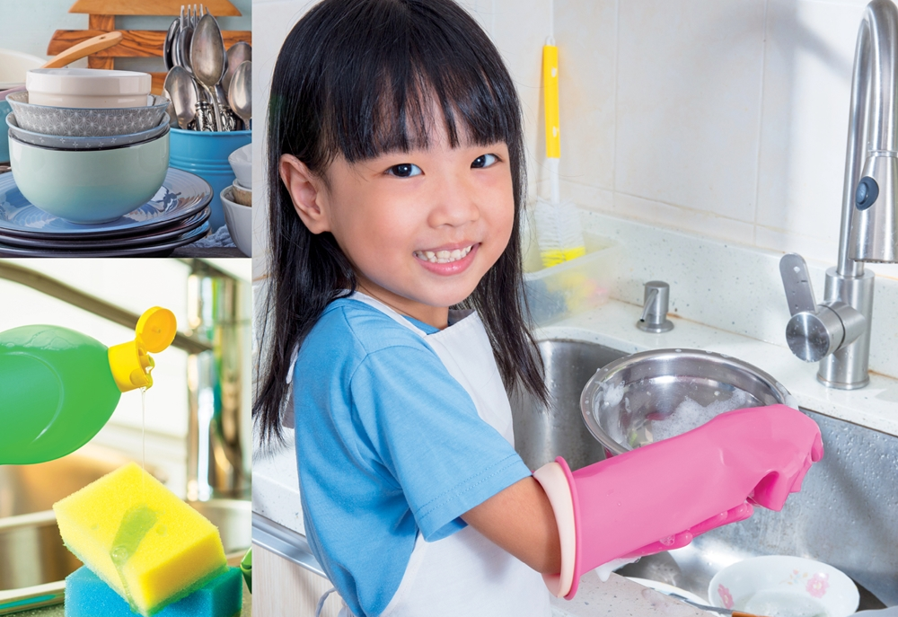
ชั้นประถมศึกษาปีที่
๒
หนังสือเรียนรายวิชาพื้นฐาน
การงานอาชีพ

Slide 2
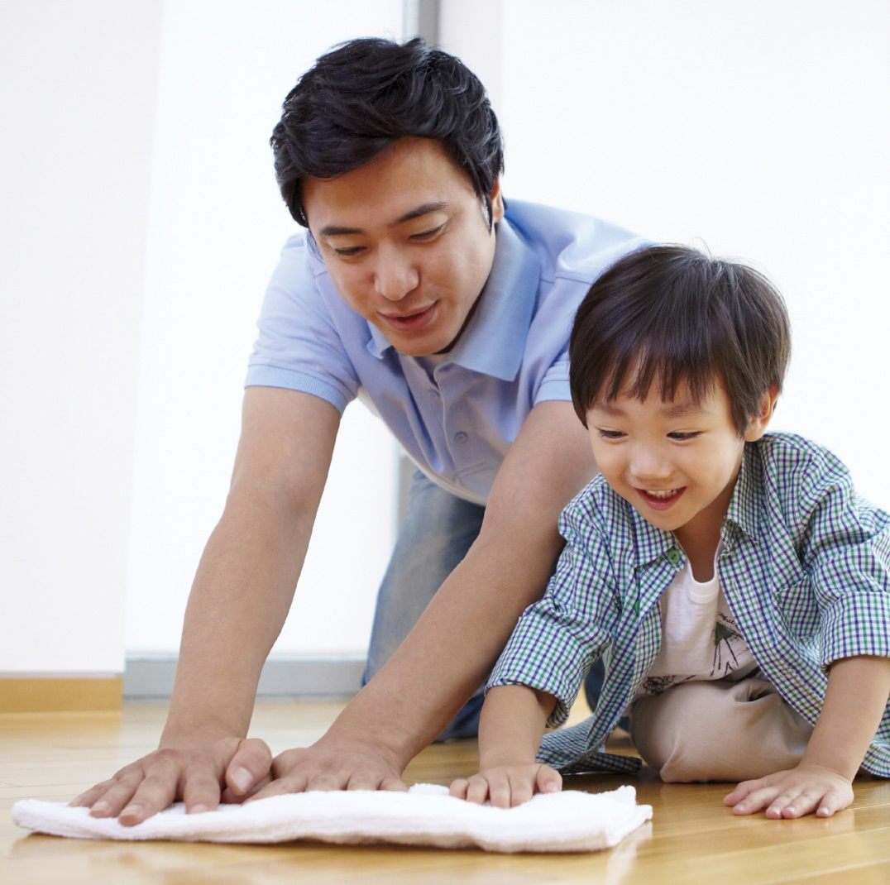
งานบ้าน
๑
หน่วยการเรียนรู้ที่
บทบาทและหน้าที่ของสมาชิกในบ้าน
ประโยชน์ของการทำงานบ้านเพื่อช่วยเหลือ
ตนเองและครอบครัว
การกวาดบ้าน
การล้างอุปกรณ์เครื่องใช้ในการรับประทานอาหาร
การงานอาชีพ ชั้นประถมศึกษาปีที่ ๒

Slide 3
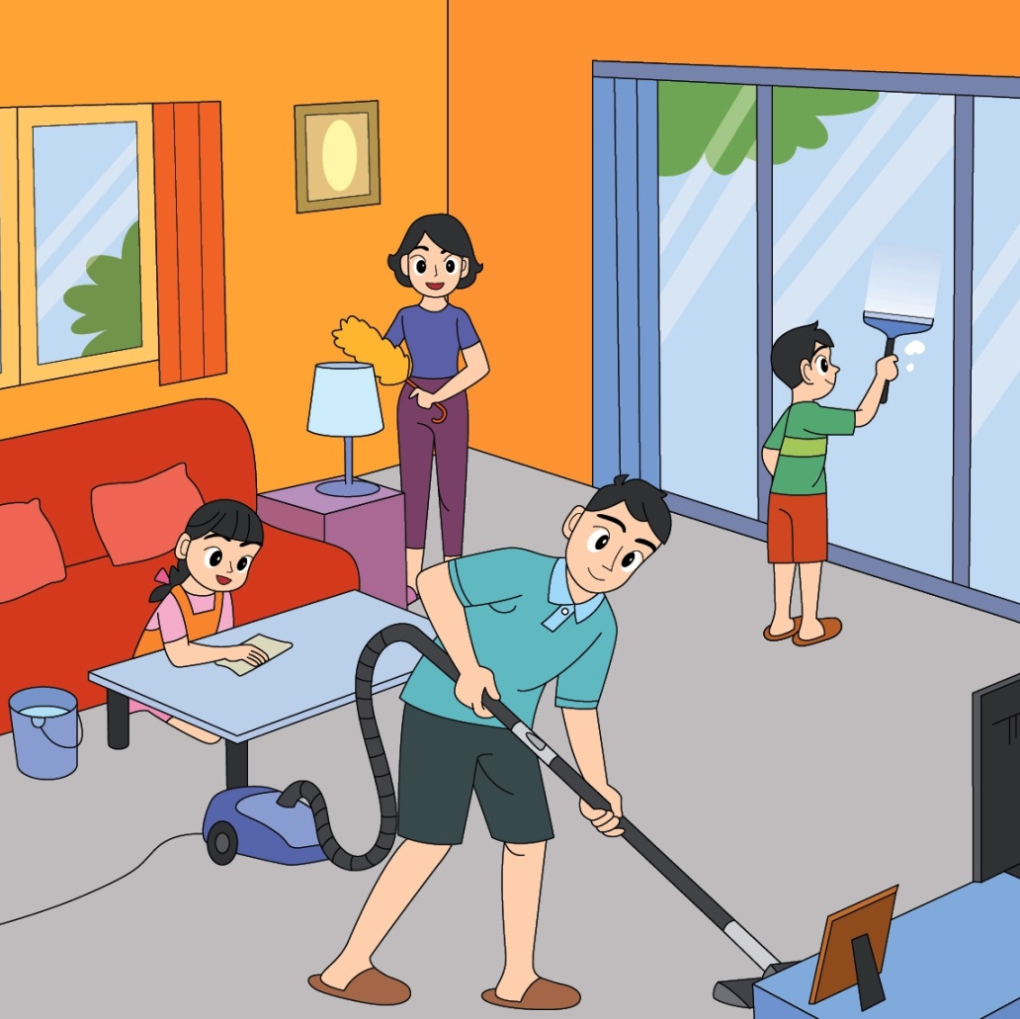
บทบาทและหน้าที่สมาชิกในบ้าน
บ้านเป็นสถานที่พักอาศัยที่มีสมาชิกในบ้านอาศัยอยู่ เพื่อนอนหลับ พักผ่อน และทำกิจกรรมต่าง ๆ
แต่ละครอบครัวอาจมีจำนวนสมาชิกแตกต่างกัน ครอบครัวขนาดใหญ่จะมีสมาชิกหลายคน ครอบครัว ขนาดเล็กจะมีสมาชิกน้อยกว่า
การงานอาชีพ ชั้นประถมศึกษาปีที่ ๒

Slide 4
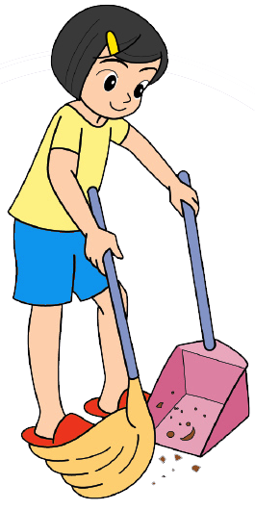
บทบาทและหน้าที่สมาชิกในบ้าน
สมาชิกในบ้านแต่ละคนมีบทบาทและหน้าที่แตกต่างกัน
บทบาท หมายถึง การทำหน้าที่ที่กำหนดไว้
หน้าที่หมายถึง สิ่งที่ต้องทำด้วยความรับผิดชอบ
ถ้าสมาชิกทุกคนในบ้านทำตามบทบาทและหน้าที่ของตนเอง จะทำให้บ้านน่าอยู่และสมาชิกในบ้านมีความสุข
การงานอาชีพ ชั้นประถมศึกษาปีที่ ๒

Slide 5
ตัวอย่าง
บทบาทและหน้าที่ของสมาชิกในบ้าน
อบรมสั่งสอน เลี้ยงดูลูกและดูแลทุกคนในบ้าน
ทำงานหารายได้
ซ่อมแซมสิ่งของเครื่องใช้
ทำสวน ตัดหญ้า รดน้ำต้นไม้
ล้างรถยนต์
พ่อ
อบรมสั่งสอน เลี้ยงดูลูกและดูแลทุกคนในบ้าน
ทำงานหารายได้
ประกอบอาหาร
ซ่อมแซมเสื้อผ้า
แม่
การงานอาชีพ ชั้นประถมศึกษาปีที่ ๒

Slide 6
ตัวอย่าง
บทบาทและหน้าที่ของสมาชิกในบ้าน
พี่สาว พี่ชาย
ตั้งใจเรียน เชื่อฟังคำสั่งสอนของพ่อแม่และครู
ซักเสื้อผ้า รีดเสื้อผ้า / ถูบ้าน ทิ้งขยะ
เช็ดกระจก / กรอกน้ำ จัดโต๊ะอาหารล้างรถยนต์
ลูก
ตัวเรา
ตั้งใจเรียน เชื่อฟังคำสั่งสอนของพ่อแม่และครู
ช่วยเหลือตนเองในการอาบน้ำ แต่งตัว หยิบจับ
ใช้ช้อนส้อมและแก้วน้ำในการรับประทานอาหาร
จัดเก็บของเล่น ของใช้ และอุปกรณ์การเรียน
กวาดบ้าน / ล้างจาน ล้างแก้วน้ำ
ลูก
การงานอาชีพ ชั้นประถมศึกษาปีที่ ๒

Slide 7
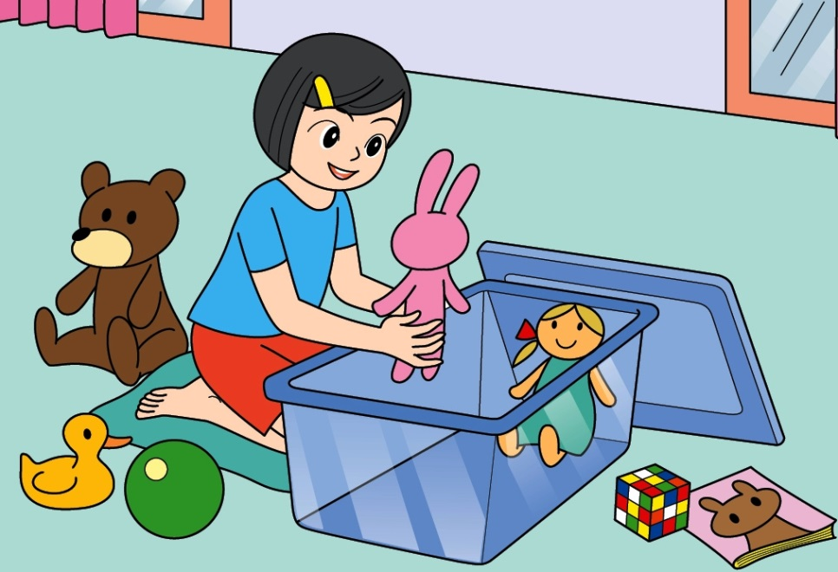
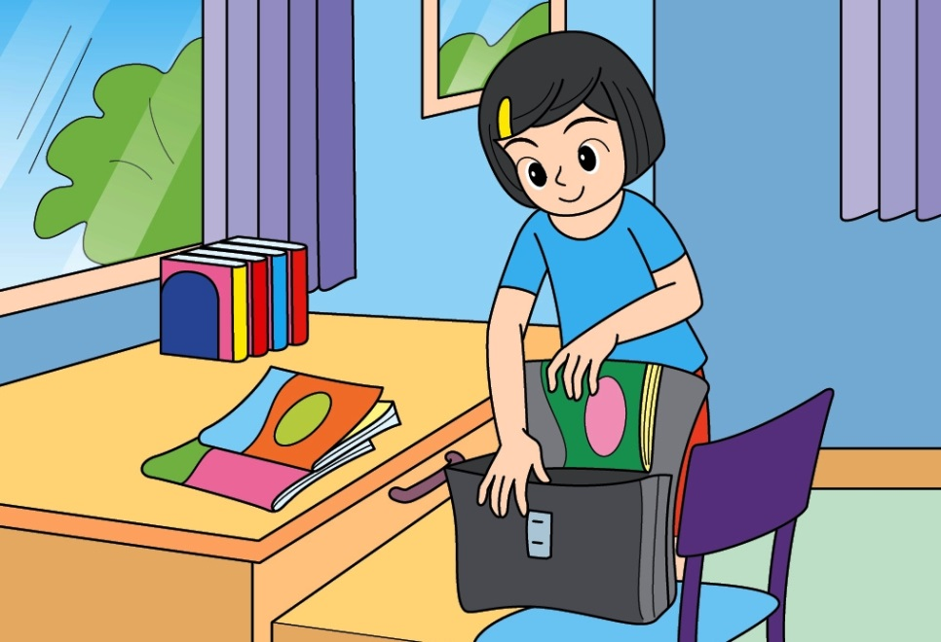
ประโยชน์ของการทำงานบ้าน
เพื่อช่วยเหลือตนเองและครอบครัว
๑. งานบ้านเพื่อช่วยเหลือตนเอง
งานภายในบ้านที่นักเรียนสามารถดูแลช่วยเหลือได้ เช่น การเก็บของเล่น การเก็บอุปกรณ์การเรียน การเก็บผ้าเช็ดตัว การเก็บรองเท้า
การจัดเก็บของเล่น
การจัดเก็บอุปกรณ์การเรียน
การงานอาชีพ ชั้นประถมศึกษาปีที่ ๒

Slide 8
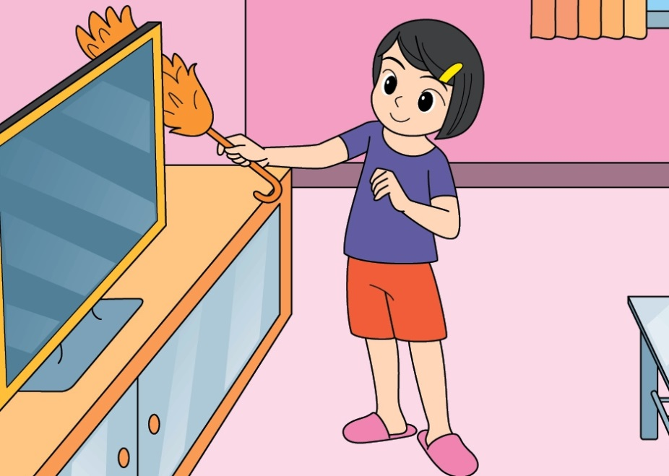
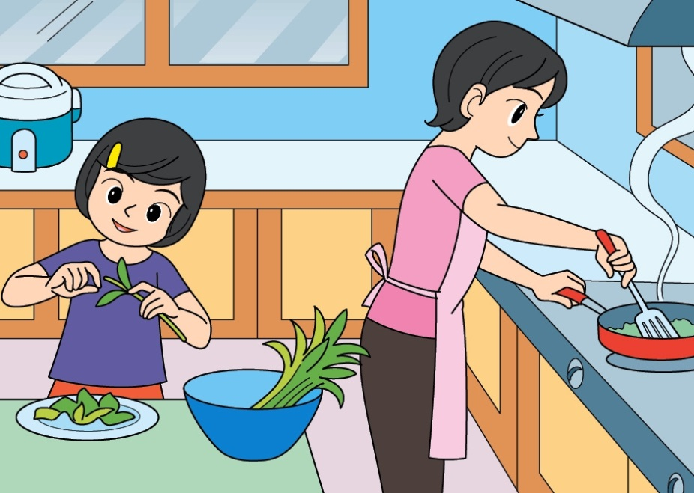
๒. งานบ้านเพื่อช่วยเหลือครอบครัว
การดูแลรักษาบริเวณบ้านและเครื่องใช้ในบ้านให้สะอาด เป็นระเบียบเรียบร้อย เป็นการอำนวยความสะดวกในการใช้ชีวิตประจำวัน เช่น การปัด กวาด เช็ดถู การช่วยประกอบอาหาร การกรอกน้ำใส่กระบอก การจัดโต๊ะอาหาร การซักเสื้อผ้า การล้างภาชนะ
การปัด กวาด เช็ดถูบ้าน
การช่วยประกอบอาหาร
การงานอาชีพ ชั้นประถมศึกษาปีที่ ๒

Slide 9
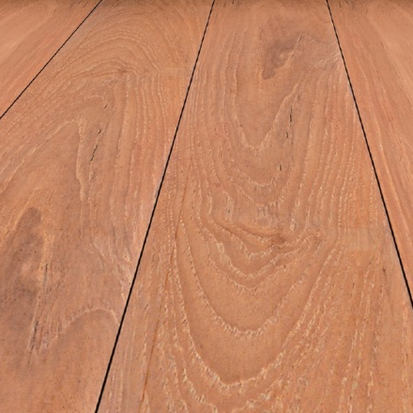
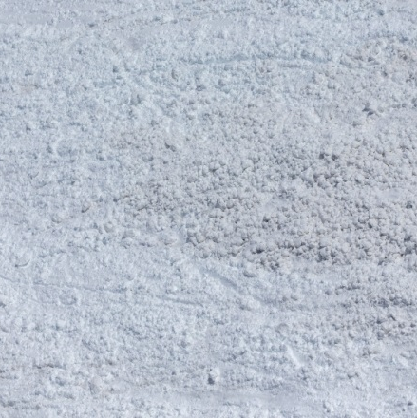
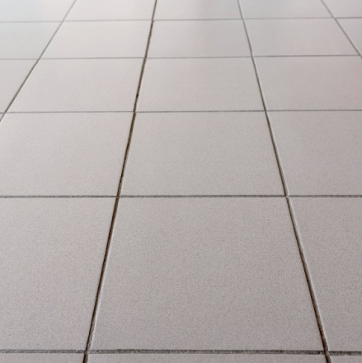
การกวาดบ้าน
การกวาดบ้าน เป็นงานที่ทำให้พื้นบ้านสะอาด ปราศจากฝุ่นละอองและเศษผง ไม่เป็นที่อยู่อาศัยของหนู มด และแมลงต่าง ๆ
พื้นบ้านของแต่ละบ้านอาจจะแตกต่างกัน เช่น พื้นไม้ พื้นกระเบื้อง พื้นปูนซีเมนต์ขัดเรียบ พื้นปูนซีเมนต์ขัดหยาบ ซึ่งวัสดุ อุปกรณ์ที่ใช้ในการ ทำความสะอาดพื้นบ้านแต่ละประเภทก็แตกต่างกันด้วยจึงต้องเลือกใช้ให้เหมาะสม เพื่อให้ใช้งานได้นาน ไม่ชำรุดเสียหาย
พื้นไม้
พื้นปูนซีเมนต์ขัดเรียบ
พื้นปูนซีเมนต์ขัดหยาบ
พื้นกระเบื้อง
การงานอาชีพ ชั้นประถมศึกษาปีที่ ๒

Slide 10
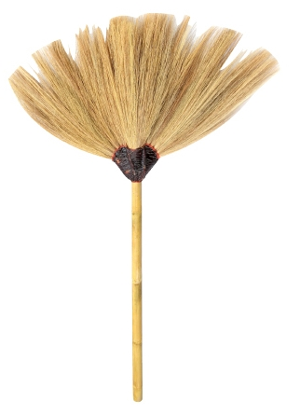
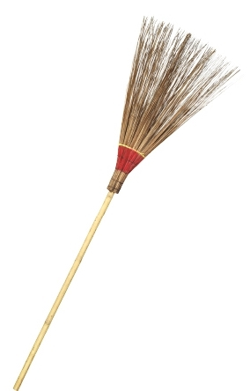
วัสดุอุปกรณ์ที่ใช้ในการกวาดบ้าน
ไม้กวาดดอกหญ้า
วิธีใช้
การดูแลรักษาและจัดเก็บ
ใช้กวาดพื้นไม้
พื้นกระเบื้องและ
พื้นปูนซีเมนต์ขัดเรียบ
หลังการใช้งาน เคาะฝุ่นหรือเศษผงออกให้หมด จากนั้นนำไปแขวนไว้ที่ตะปูแขวนหรือเก็บไว้
ในที่เหมาะสม โดยให้ด้ามไม้กวาดวางตั้งบนพื้น
ไม้กวาดทางมะพร้าว
การดูแลรักษาและจัดเก็บ
วิธีใช้
หลังการใช้งาน เคาะเศษผงออกให้หมด จากนั้นนำไปแขวนไว้ที่แขวนหรือเก็บไว้
ในที่เหมาะสม โดยให้ด้ามไม้กวาดวางตั้งบนพื้น
ใช้กวาดพื้นปูนซีเมนต์
ขัดหยาบ
การงานอาชีพ ชั้นประถมศึกษาปีที่ ๒

Slide 11
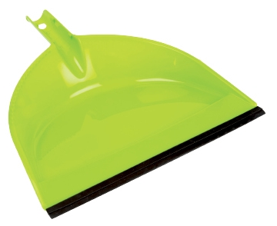
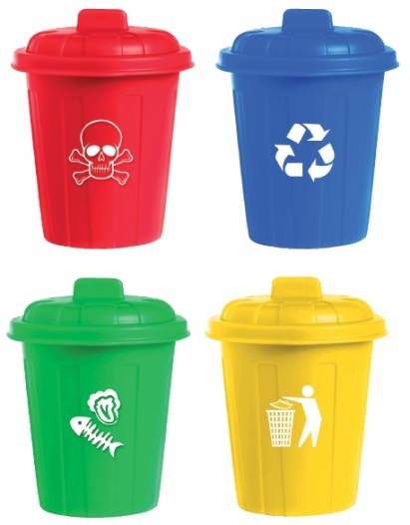
วัสดุอุปกรณ์ที่ใช้ในการกวาดบ้าน
ที่ตักผง
วิธีใช้
การดูแลรักษาและจัดเก็บ
ใช้ตักฝุ่นละอองหรือ
เศษผงที่กวาดรวมกัน
ไปทิ้งถังขยะ
หลังการใช้งาน ล้างให้สะอาดคว่ำไว้ให้แห้ง
จากนั้นนำมาแขวนหรือตั้งไว้ที่มุมห้อง
ถังขยะ
การดูแลรักษาและจัดเก็บ
วิธีใช้
เมื่อขยะเต็มถังให้นำขยะไปทิ้งในที่ที่ชุมชน จัดไว้ให้จากนั้นล้างถังขยะให้สะอาด คว่ำให้แห้ง แล้วค่อยนำมาใช้อีกครั้ง
ใช้รองรับขยะประเภท
ต่าง ๆ ภายในบ้าน
การงานอาชีพ ชั้นประถมศึกษาปีที่ ๒

Slide 12
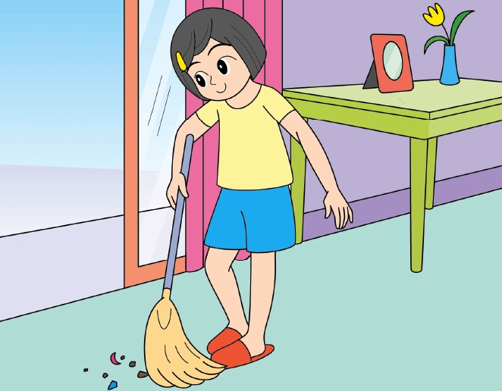
วิธีการกวาดบ้าน
วิธีการกวาดบ้านตามชนิดของพื้น
๑. การกวาดพื้นไม้ พื้นกระเบื้อง และพื้นปูนซีเมนต์ขัดเรียบภายในบ้าน
ขั้นตอนที่ ๑
ขั้นตอนที่ ๒
ขั้นตอนที่ ๓
ใช้ไม้กวาดดอกหญ้า กวาดฝุ่นผงโดยเริ่มจากมุมห้องหรือใต้โต๊ะก่อน
กวาดฝุ่นผงไปในทางเดียวกัน แล้วรวมให้เป็นกองเดียวถ้าเป็น พื้นไม้ให้กวาดตามแนวยาวของไม้ โดยกวาดไปในทางเดียวกัน
กวาดกองฝุ่นผงใส่ในที่ตักผง แล้วนำไปทิ้งลงในถังขยะ
การงานอาชีพ ชั้นประถมศึกษาปีที่ ๒

Slide 13
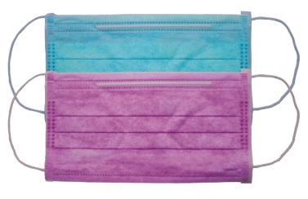
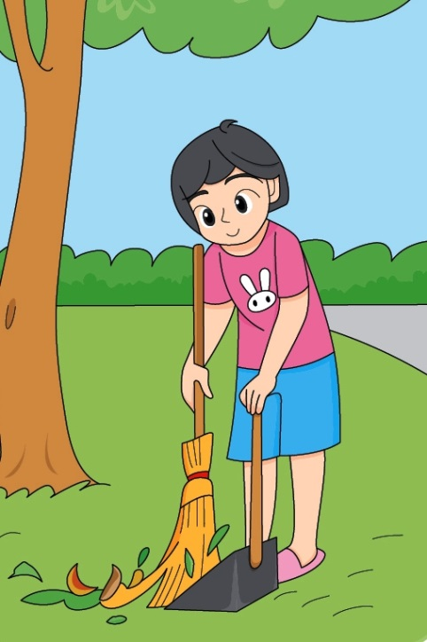
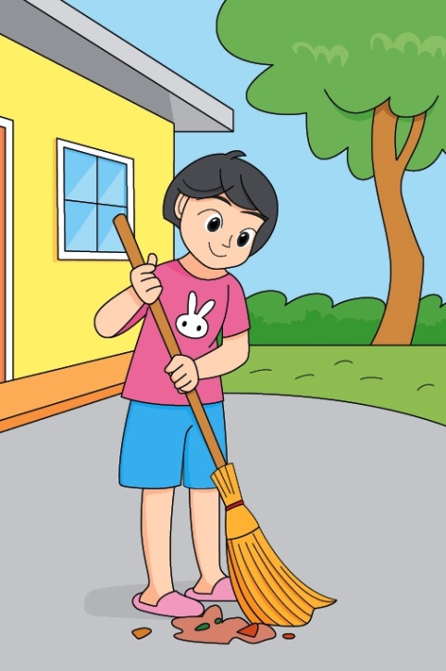
วิธีการกวาดบ้าน
วิธีการกวาดบ้านตามชนิดของพื้น
๒. การกวาดพื้นปูนซีเมนต์ ขัดหยาบภายนอกบ้าน
เพื่อนๆ ที่แพ้ฝุ่นละออง ขณะกวาดบ้านควรสวมผ้าปิดปากและจมูก และควรกวาดเบา ๆ ไปในทิศทางเดียวกัน เพื่อไม่ให้ฝุ่นฟุ้งกระจายไปทั่วบริเวณ
ขั้นตอนที่ ๑
กวาดฝุ่นผงและใบไม้บนพื้นปูนซีเมนต์ขัดหยาบด้วยไม้กวาดทางมะพร้าวไปในทางเดียวกัน โดยกวาดรวมฝุ่นผงให้เป็นกองเดียว
ขั้นตอนที่ ๒
ใช้ไม้กวาดทางมะพร้าวกวาดฝุ่นผงและใบไม้ที่กองรวมกันใส่ใน ที่ตักผงแล้วนำไปทิ้งในถังขยะ
การงานอาชีพ ชั้นประถมศึกษาปีที่ ๒

Slide 14
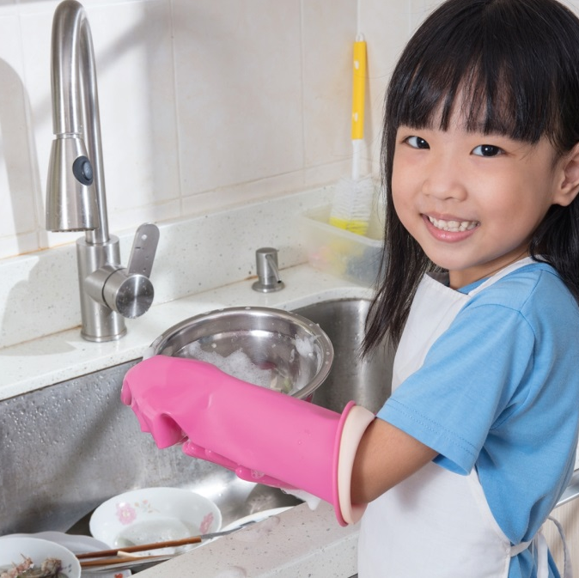
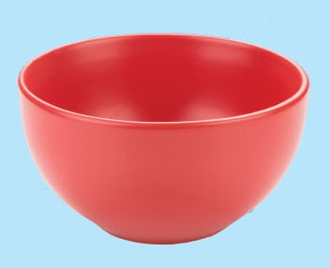
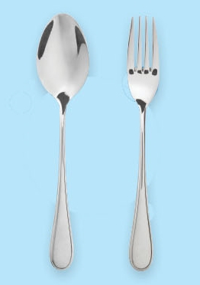
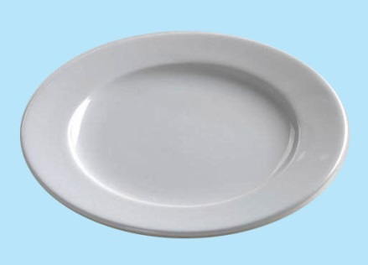
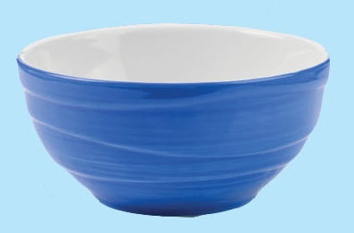
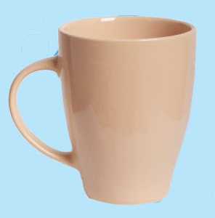
การล้างอุปกรณ์เครื่องใช้ในการรับประทานอาหาร
ขั้นตอนหลังการรับประทานอาหาร
 ล้างทำความสะอาด
 ควํ่า
 เช็ดหรือผึ่งให้แห้ง
 เก็บเข้าที่ให้เรียบร้อย
อุปกรณ์เครื่องใช้
ในการรับประทานอาหาร
จาน
แก้วน้ำ
ช้อนส้อม
ชาม
ถ้วย
การงานอาชีพ ชั้นประถมศึกษาปีที่ ๒

Slide 15
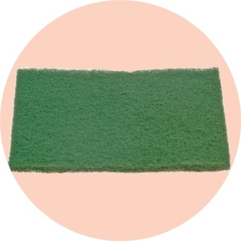
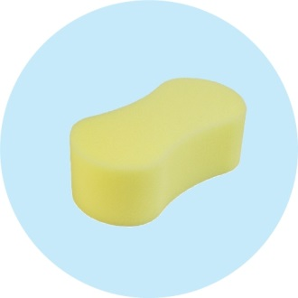
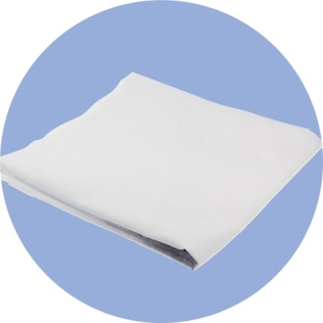
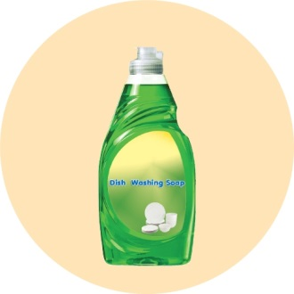
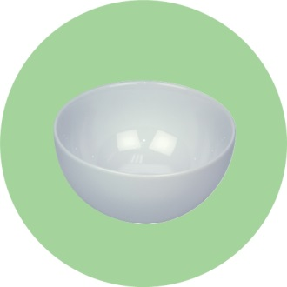
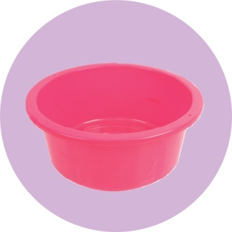
วัสดุอุปกรณ์ที่ใช้ในการล้างจาน ชาม ถ้วย และช้อนส้อม
✪ หลังการใช้งานควรปิดฝาน้ำยาล้างจานให้สนิท เพื่อป้องกันการหกเลอะเทอะ
✪ ล้างทำความสะอาดแผ่นขัด ฟองน้ำ ถ้วยใส่น้ำยาล้างจาน และกะละมัง แล้วคว่ำให้แห้ง
✪ ผ้าสะอาดที่ใช้เช็ดจานให้นำไปซักให้สะอาด แล้วผึ่งให้แห้ง จึงนำมาใช้งานในครั้งต่อไป
แผ่นขัด
ฟองน้ำ
ผ้าสะอาด
น้ำยาล้างจาน
ถ้วยใส่น้ำยาล้างจาน
กะละมังใบใหญ่
การงานอาชีพ ชั้นประถมศึกษาปีที่ ๒

Slide 16
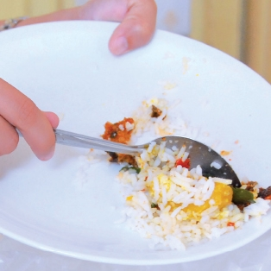
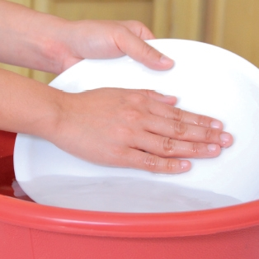
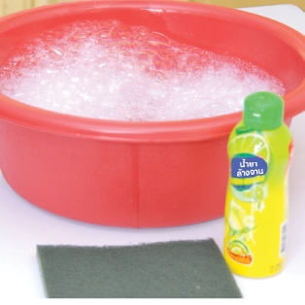
การล้างจาน ชาม ถ้วย และช้อนส้อม
๑. ใช้ช้อนกวาดเศษอาหารออกจากจาน ชาม ถ้วย ลงในถังขยะ
๒. จาน ชาม ถ้วย และช้อนส้อมในน้ำสะอาด ๑ ครั้ง
๓. ผสมน้ำยาล้างจานกับน้ำสะอาดในถ้วย กรณีที่มีถ้วยชามมาก ๆ ให้ผสมน้ำยาล้างจานลงในอ่างล้าง หรือกะละมัง
การงานอาชีพ ชั้นประถมศึกษาปีที่ ๒

Slide 17
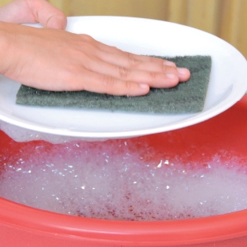
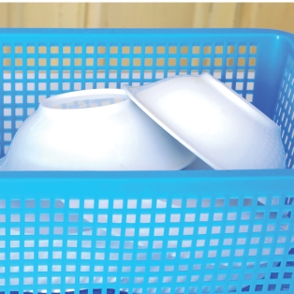
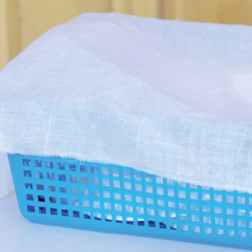
การล้างจาน ชาม ถ้วย และช้อนส้อม
๔. ใช้ฟองน้ำหรือแผ่นขัดชุบน้ำยาล้างจาน แล้วขัดถูจานชาม ถ้วย ช้อนส้อม ทั้งภายในและภายนอก ด้านหน้าและด้านหลัง
๕. ล้างจาน ชาม ถ้วย และช้อนส้อมในน้ำสะอาด ๒-๓ ครั้ง จนหมดฟองและไม่ลื่น
๖. ผึ่งหรือเช็ดจาน ชาม ถ้วย และช้อนส้อมให้แห้ง
๗. เก็บจาน ชาม ถ้วยเข้าตู้ หรือวางในตะกร้าโปร่ง ช้อนส้อมเก็บในที่เก็บ
การงานอาชีพ ชั้นประถมศึกษาปีที่ ๒

Slide 18
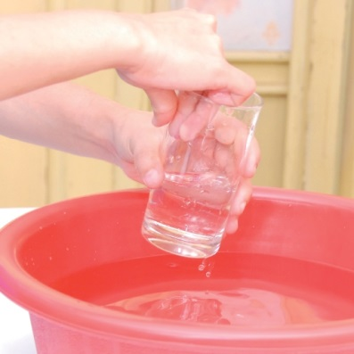
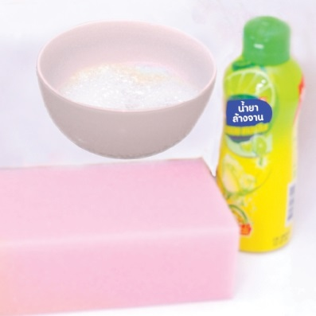
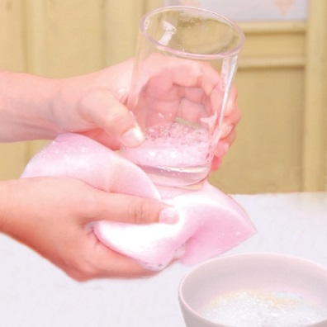
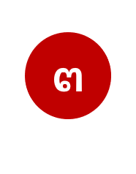
การล้างแก้วน้ำ
ล้างแก้วน้ำด้วยน้ำสะอาด ๑ ครั้ง
ผสมน้ำยาล้างจานกับน้ำสะอาดในถ้วย อ่างล้างจาน หรือกะละมัง
ใช้ฟองน้ำชุบน้ำยาล้างจานถูภายในแก้ว ภายนอกแก้ว และขอบแก้ว
การงานอาชีพ ชั้นประถมศึกษาปีที่ ๒

Slide 19
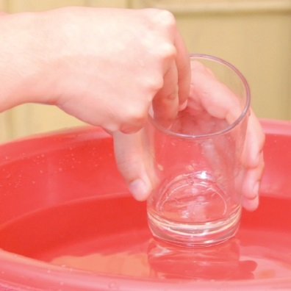
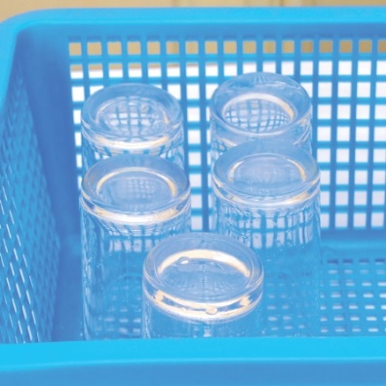
การล้างแก้วน้ำ
ล้างแก้วในน้ำสะอาด ๒-๓ ครั้ง จนหมดฟองและไม่ลื่น
คว่ำแก้วในที่คว่ำแก้ว หรือนำไปผึ่งจนแห้ง
เก็บแก้วที่แห้งแล้วไว้ในตู้ หรือตะกร้าโปร่ง แล้วใช้ผ้าขาวสะอาดคลุมไว้
การงานอาชีพ ชั้นประถมศึกษาปีที่ ๒

Slide 20
ประโยชน์ของการล้างอุปกรณ์เครื่องใช้ ในการรับประทานอาหารอย่างถูกวิธี
อุปกรณ์เครื่องใช้ในการรับประทานอาหารสะอาดปราศจากเชื้อโรค ทำให้ปลอดภัยเมื่อนำมาใช้งาน
ประหยัดค่าใช้จ่ายในการซื้อวัสดุ อุปกรณ์ที่ใช้ ในการล้างทำความสะอาด
อุปกรณ์เครื่องใช้ในการรับประทานอาหาร ใช้งานได้นานไม่ชำรุด ไม่แตกหักเสียหาย
การงานอาชีพ ชั้นประถมศึกษาปีที่ ๒

Slide 21
แบบพัฒนาทักษะ
ในการทำข้อสอบปรนัยเพื่อประเมินผลตัวชี้วัด
รายวิชาพื้นฐานการงานอาชีพ
๒
ชั้นประถมศึกษาปีที่
หน่วยการเรียนรู้ที่ งานบ้าน

Slide 22
๑.
ข้อใดเป็นงานบ้านเพื่อช่วยเหลือครอบครัวทั้งหมด
การจัดเก็บของเล่น การกวาดบ้าน
การจัดเก็บอุปกรณ์การเรียน การกวาดบ้าน
การกวาดบ้าน การล้างอุปกรณ์เครื่องใช้ ในการรับประทานอาหาร
การกวาดบ้าน การล้างอุปกรณ์เครื่องใช้ ในการรับประทานอาหาร
เฉลย เหตุผล การจัดเก็บ ของเล่น และการจัดเก็บอุปกรณ์การเรียน เป็นการทำงานในเรื่องส่วนตัวของนักเรียน ไม่ใช่การช่วยเหลือครอบครัว

Slide 23
๒.
การกวาดพื้นบ้าน ควรปฏิบัติอย่างไร
กวาดจากกลางห้องไปมุมห้อง
กวาดจากมุมห้องไปกลางห้อง
กวาดจากมุมห้องไปกลางห้อง
กวาดจากหน้าห้องไปหลังห้อง
เฉลย เหตุผล การกวาดจากมุมห้องทำให้ฝุ่นไม่กระจายออกไปตามซอกมุมต่างๆ ของห้องและเพื่อนำมา รวมกันที่กลางห้องทำให้ตักฝุ่นได้ง่าย

Slide 24
๓.
การกวาดพื้นกระเบื้องแตกต่างจากการกวาดพื้นปูนซีเมนต์ขัดหยาบอย่างไร
ใช้อุปกรณ์ต่างกัน
ใช้อุปกรณ์ต่างกัน
ผลงานที่ได้แตกต่างกัน
เวลาที่ใช้ในการกวาดต่างกัน
เฉลย เหตุผล เนื่องจากพื้นมีลักษณะแตกต่างกัน การใช้อุปกรณ์จึงต้องแตกต่างกัน
เพื่อความสะดวก ในการทำงาน

Slide 25
๔.
ข้อใดเป็นประโยชน์ของการกวาดพื้นบ้านที่ถูกต้องที่สุด
บ้านสะอาด คนมีความสุข ปลอดภัยในการดำเนินชีวิต
บ้านสะอาด เดินสบาย ปลอดภัยจากหนูและแมลง
บ้านสะอาด เดินสบาย ปลอดภัยจากหนูและแมลง
บ้านสะอาด พื้นสวยงาม คนอยู่อาศัยมีความสุข
เฉลย เหตุผล การกวาดบ้านถูกวิธี ทำให้พื้นบ้านสะอาด เวลาเดินไม่มีฝุ่นติดเท้า ไม่มีแมลงอาศัยอยู่ตามพื้นบ้าน

Slide 26
๕.
การล้างจานชามที่ถูกต้อง ควรปฏิบัติอย่างไร
ล้างจานชามเฉพาะส่วนที่ใส่อาหาร
ล้างจานชามด้วยน้ำยาล้างจานเข้มข้น
ล้างจานชามทั้งภายใน ภายนอก ด้านหน้า และด้านหลัง
ล้างจานชามทั้งภายใน ภายนอก ด้านหน้า และด้านหลัง
เฉลย เหตุผล การล้างภาชนะ ที่ใช้ในการใส่อาหารต้องล้างให้สะอาด ทั้งภายในและภายนอก เนื่องจากเราต้อง สัมผัสภาชนะในการรับประทานอาหาร

Slide 27
๖.
การใช้ผ้าสะอาดคลุมจานชามที่ล้างและแห้งแล้วมีประโยชน์อย่างไร
กันฝุ่นละอองและแมลง
กันฝุ่นละอองและแมลง
กันน้ำกระเด็นใส่
บังแสงแดด
เฉลย เหตุผล การใช้ผ้าคลุมจานเป็นการปิดจานชามทำให้ฝุ่นละอองและแมลงไม่สามารถเกาะจานชามได้

Slide 28
๗.
วัสดุ อุปกรณ์ในการกวาดพื้นบ้าน ข้อใดสัมพันธ์กัน
ไม้กวาดดอกหญ้า พื้นไม้
ไม้กวาดดอกหญ้า พื้นไม้
ไม้กวาดทางมะพร้าว พื้นกระเบื้อง
ไม้กวาดดอกหญ้า พื้นปูนซีเมนต์ขัดหยาบ
เฉลย เหตุผล ไม้กวาดดอกหญ้า ใช้กวาดฝุ่นละอองบนพื้นไม้

Slide 29
๘.
ถ้าต้องการล้างแก้วน้ำต้องใช้วัสดุ อุปกรณ์ในข้อใด
ฟองน้ำ น้ำสบู่
ฟองน้ำ น้ำยาล้างจาน
ฟองน้ำ น้ำยาล้างจาน
แผ่นขัด น้ำผสมผงซักฟอก
เฉลย เหตุผล ฟองน้ำใช้ใน การถูแก้วน้ำ น้ำยาล้างจานช่วยในการ ล้างคราบสกปรกออกไป

Slide 30
๙.
การประหยัดน้ำในการล้างแก้ว ควรปฏิบัติอย่างไร
ไม่ต้องผสมน้ำกับน้ำยาล้างจาน
ขณะล้างแก้วไม่ควรเปิดน้ำทิ้งไว้
ขณะล้างแก้วไม่ควรเปิดน้ำทิ้งไว้
ใช้น้ำที่เหลือจากการซักผ้านำมาล้างจาน
เฉลย เหตุผล การล้างแก้วแล้วเปิดน้ำทิ้ง ทำให้สิ้นเปลืองน้ำเป็นปริมาณมาก การปิดน้ำ จะทำให้ประหยัดน้ำมากยิ่งขึ้น

Slide 31
๑๐.
ข้อใดต้องใช้ความระมัดระวังในการล้างมากที่สุด
ถ้วยพลาสติก
จานพลาสติก
แก้วน้ำที่ทำจากแก้ว
แก้วน้ำที่ทำจากแก้ว
เฉลย เหตุผล แก้วน้ำที่ทำจากแก้วเป็นภาชนะที่แตกง่าย ดังนั้นจึงต้องระวังเป็นพิเศษ เพื่อป้องกันการแตก

